Slide 1


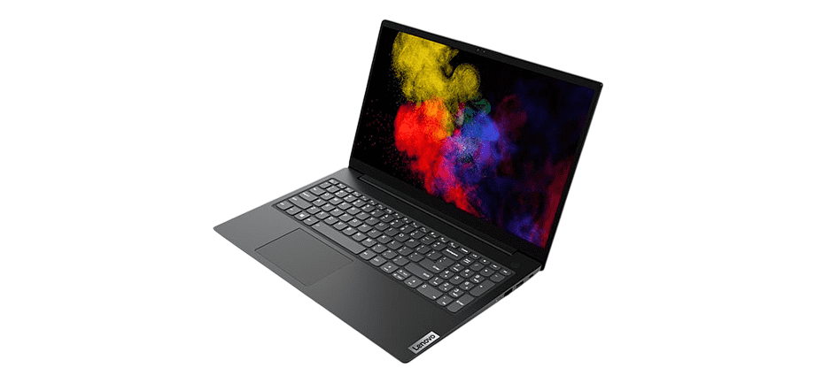

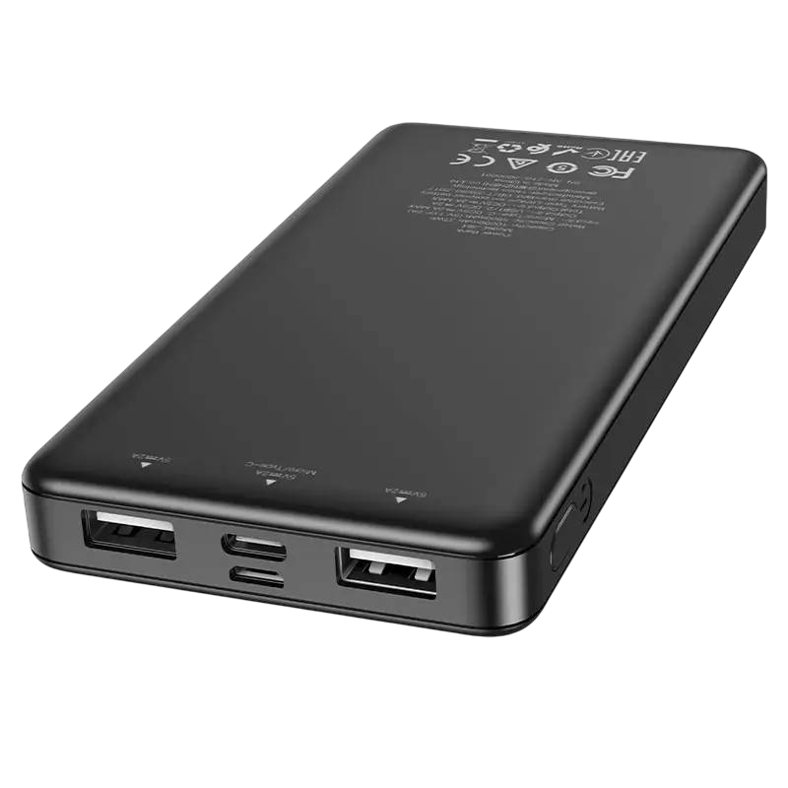
Powerbank For Laptop

Slide 2


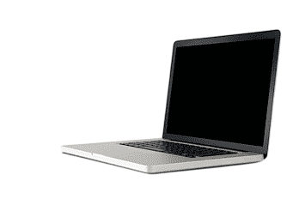



Slide 3


Slide 4

Панель администратора

Slide 5


Панель администратора

Slide 6
Панель администратора

Slide 7
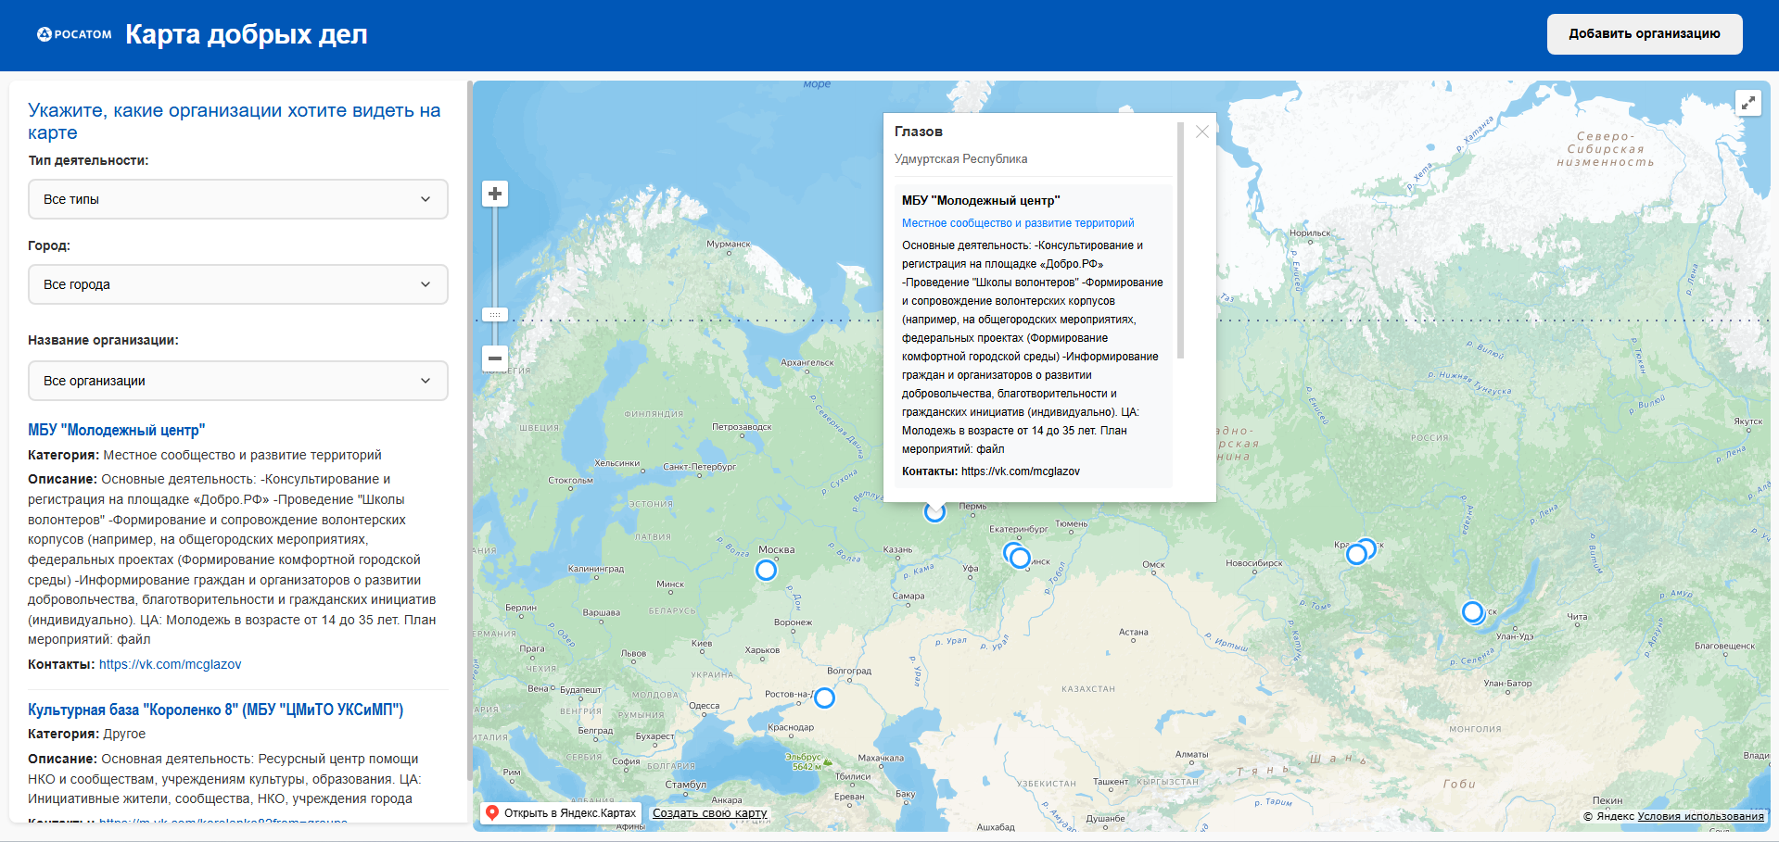

Slide 9
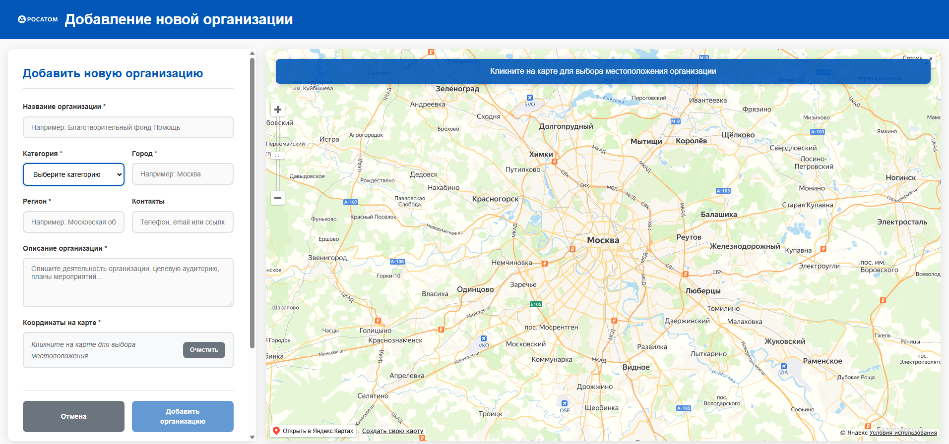

Slide 11
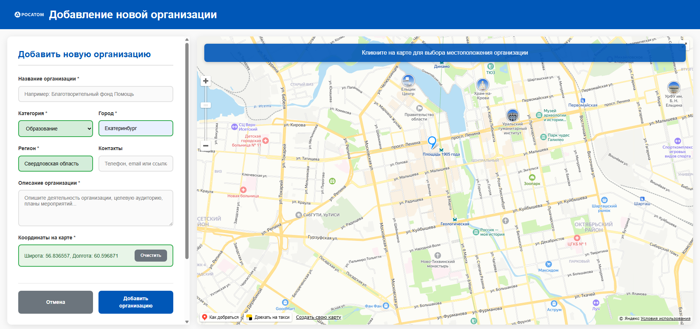

Slide 12

Спасибо за внимание
✌️
🤗

